Slide 1
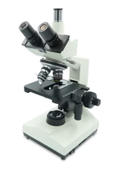
ΦΩΤΟΜΙΚΡΟΓΡΑΦΙΑ
ΤΟ ΣΥΝΘΕΤΟ ΟΠΤΙΚΟ ΜΙΚΡΟΣΚΟΠΙΟ

Slide 2
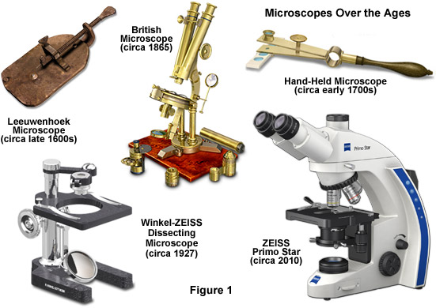
Οπτικό μικροσκόπιο – Ιστορική Αναδρομή 1/2
zeiss-campus.magnet.fsu.edu

Slide 3
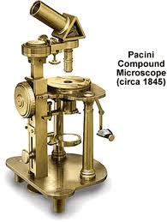
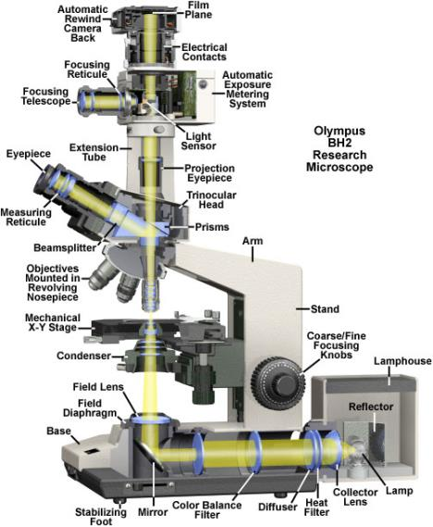
Οπτικό μικροσκόπιο 2/2
ucsdnews.ucsd.edu
olympusmicro.com

Slide 4
Κατηγορίες Σύγχρονων Οπτικών Μικροσκοπίων
Μονοφθάλμιο οπτικό μικροσκόπιο
Στερεοσκοπικό μικροσκόπιο
Πολωτικό μικροσκόπιο
Μικροσκόπιο αντίθεσης φάσεων
Αντεστραμμένο μικροσκόπιο
Μικροσκόπιο σκοτεινού πεδίου
Μικροσκόπιο φθορισμού
Συνεστιακό μικροσκόπιο

Slide 5
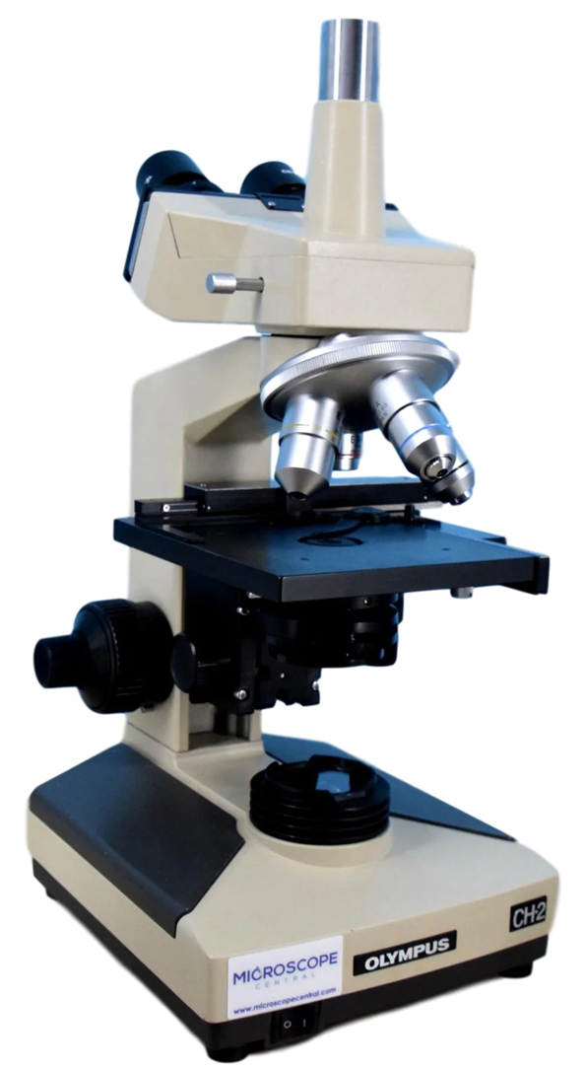
Ποια είναι η βασική λειτουργία του οπτικού μικροσκοπίου; Γιατί το χρησιμοποιούμε;
Διακρίνουμε λεπτομέρειες σε αντικείμενα πολύ μικρών διαστάσεων
Μεγέθυνση Μ
Διακριτική Ικανότητα Δ.Ι.

Slide 6
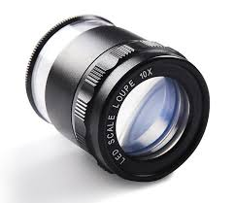
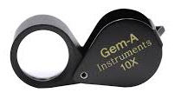
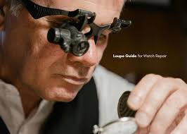
Μεγέθυνση Μ
Σύνθετο Οπτικό Μικροσκόπιο :
Σύστημα 2 φακών
Απλό μικροσκόπιο (λούπα) :
Μεγεθυντικός φακός
προσοφθάλμιος
αντικειμενικός

Slide 7
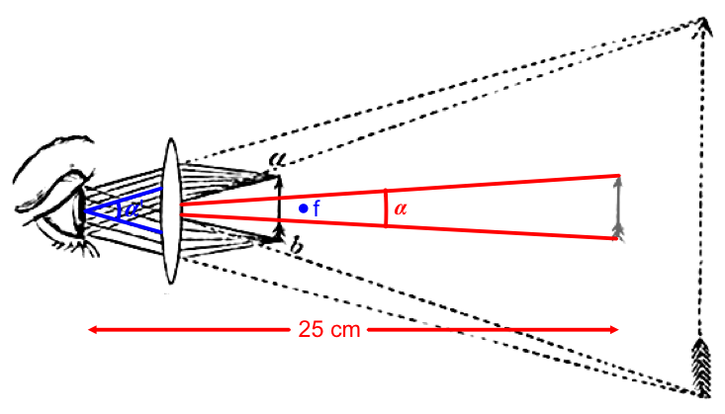
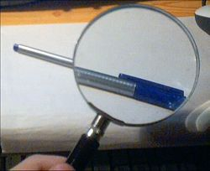
ΑΠΛΟ ΜΙΚΡΟΣΚΟΠΙΟ
LOUPE (ΛΟΥΠΑ)
Par WolfenSilva — Travail personnel, CC BY-SA 3.0, https://commons.wikimedia.org/w/index.php?curid=251975
By Pieter Kuiper and Arabella B. Buckley - Own work, from Through Magic Glasses and Other Lectures, Public Domain, https://commons.wikimedia.org/w/index.php?curid=18820381

Slide 8
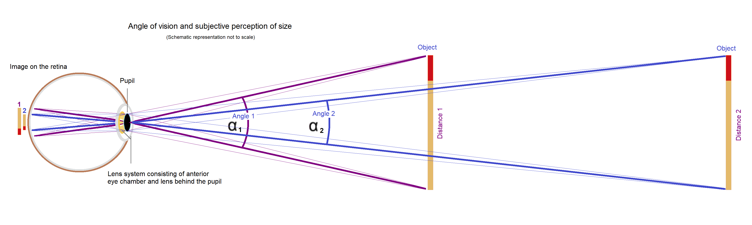
ΓΩΝΙΑ ΟΡΑΣΕΩΣ : «γωνιακό» μέγεθος ειδώλου
https://en.wikipedia.org/wiki/Visual_angle available under the Creative Commons CC0 1.0 Universal Public Domain Dedication
Ίδιο αντικείμενο σε διαφορετικές αποστάσεις → διαφορετική γωνία οράσεως
διαφορετικό μέγεθος ειδώλου στον αμφιβληστροειδή

Slide 9
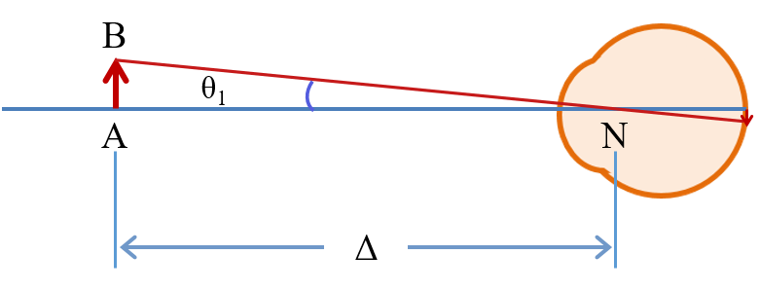
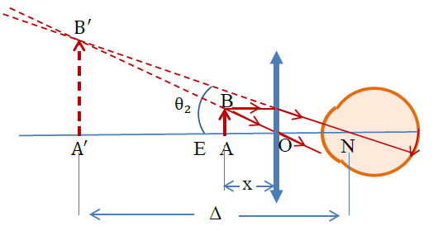

ΜΕΓΕΘΥΝΤΙΚΟΣ ΦΑΚΟΣ: ΤΟ ΑΠΛΟ ΜΙΚΡΟΣΚΟΠΙΟ
1. Παρατήρηση με γυμνό οφθαλμό
Γωνία οράσεως θ₁
2. Παρατήρηση μέσω μεγεθυντικού φακού
Γωνία οράσεως θ₂
Γωνιακή Μεγέθυνση

Slide 10
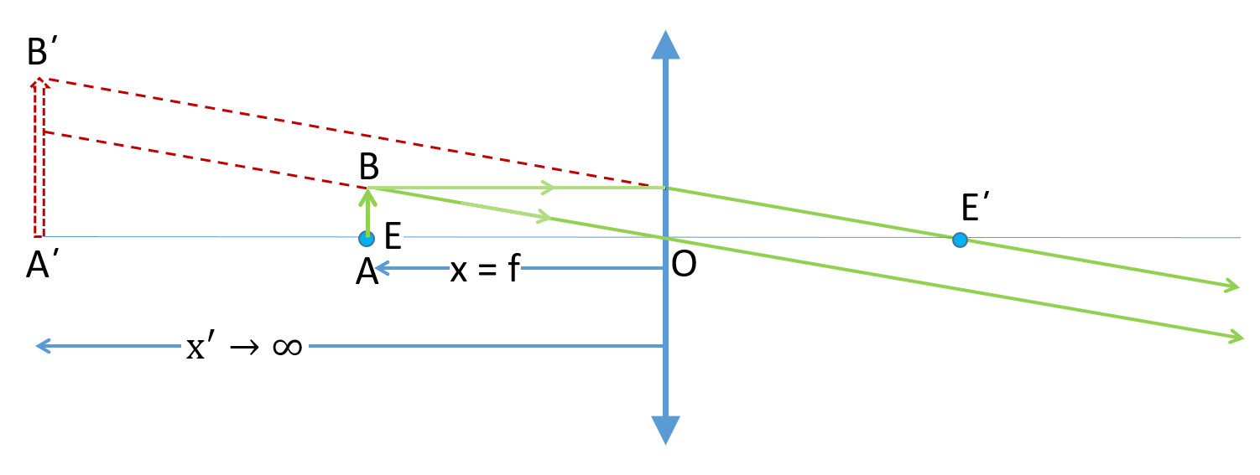

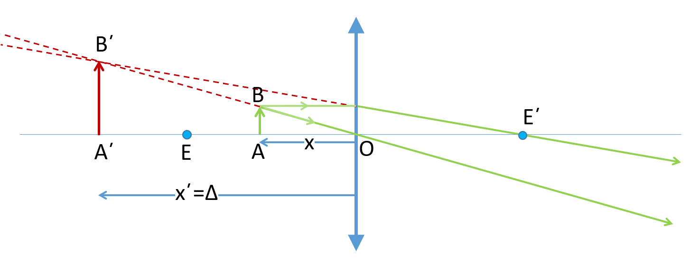

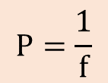
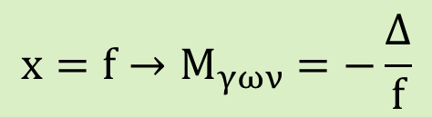
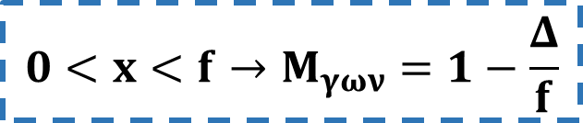
Μεγέθυνση που επιτυγχάνεται με Μεγεθυντικό Φακό : $Μ_{γων}=−\frac{Δ}{x}$
(α) Αντικείμενο στην Εστία → Είδωλο στο ∞
$$x=f→Μ_{γων}=−\frac{Δ}{f}$$
$$P=\frac{1}{f}$$
$$Μ_{γων}=−P∙Δ$$
(α)
(β) Αντικείμενο σε θέση για την οποία το Είδωλο στο Δ
$$0<x<f→Μ_{γων}=1−\frac{Δ}{f}$$
(β)

Slide 11
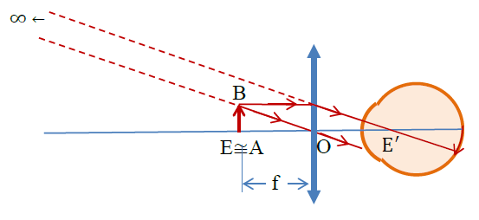
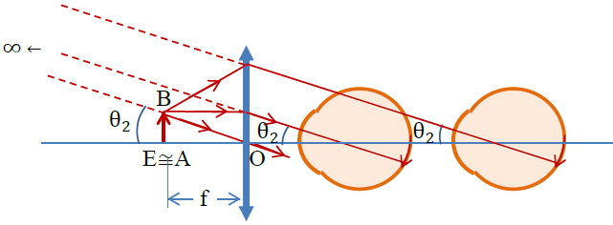
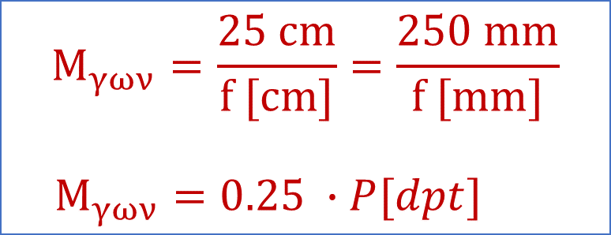
$$Μ_{γων}=\frac{25 cm}{f [cm]}=\frac{250 mm}{f [mm]}$$
$Μ_{γων}=0.25 ∙P[dpt]$
Αντικείμενο στην κύρια εστία του φακού
είδωλο στο άπειρο
γωνία οράσεως ανεξάρτητη της θέσης του οφθαλμού

Slide 12
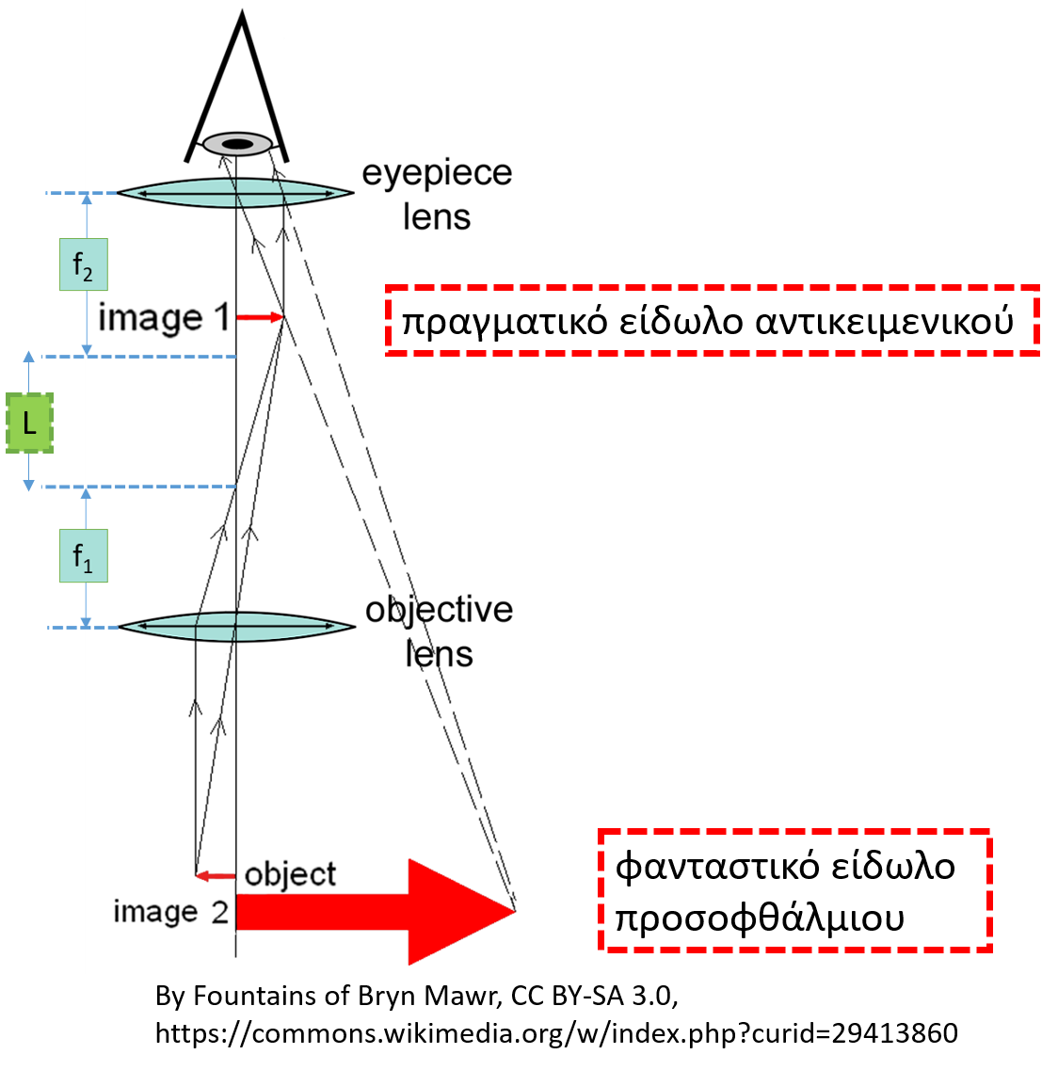
ΤΟ ΣΥΝΘΕΤΟ ΜΙΚΡΟΣΚΟΠΙΟ
object
image 2
By Fountains of Bryn Mawr, CC BY-SA 3.0, https://commons.wikimedia.org/w/index.php?curid=29413860

Slide 13

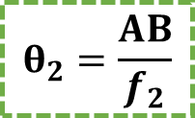
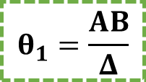
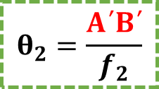
& ΣΥΝΘΕΤΟ ΜΙΚΡΟΣΚΟΠΙΟ
ΜΕΓΕΘΥΝΤΙΚΟΣ ΦΑΚΟΣ
$$θ_{2}=\frac{ΑΒ}{f_{2}}$$
$$θ_{2}=\frac{Α΄Β΄}{f_{2}}$$
ΟΦΘΑΛΜΟΣ
θ₂
f₂
f₂
Β
Α
Δ
Α΄
Β΄
θ₂
L
θ₁
f₁
Β
Α
Β΄
Α΄
$$θ_{1}=\frac{ΑΒ}{Δ}$$
Β
Α
Β΄΄
Α΄΄

Slide 14

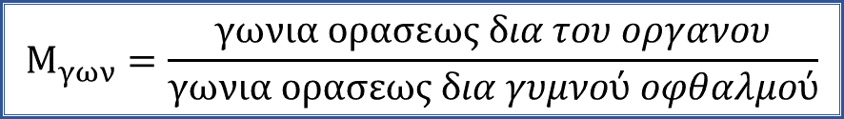
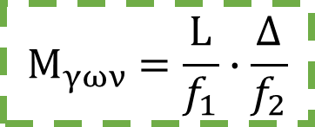
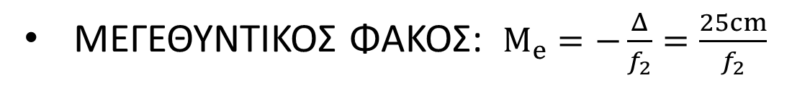
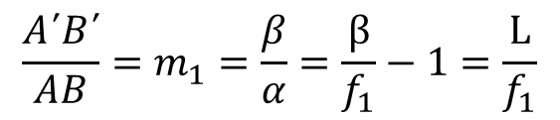
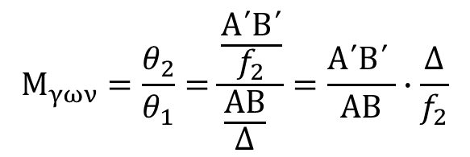
ΜΕΓΕΘΥΝΣΗ (γωνιακή) - είδωλο στο οπτικό άπειρο
$$Μ_{γων}=\frac{γωνια ορασεως δια του οργανου}{γωνια ορασεως δια γυμνού οφθαλμού}$$
ΜΕΓΕΘΥΝΤΙΚΟΣ ΦΑΚΟΣ: $Μ_{e}=−\frac{Δ}{f_{2}}=\frac{25cm}{f_{2}}$
ΣΥΝΘΕΤΟ ΜΙΚΡΟΣΚΟΠΙΟ
θ₂
$$Μ_{γων}=\frac{θ_{2}}{θ_{1}}=\frac{\frac{Α΄Β΄}{f_{2}}}{\frac{ΑΒ}{Δ} }=\frac{Α΄Β΄ }{ΑΒ}∙\frac{Δ}{f_{2}}$$
f₂
$$Μ_{γων}=\frac{L}{f_{1}}∙\frac{Δ}{f_{2}}$$
Β΄
Α΄
L
β=L+f₁
$${\frac{Α΄Β΄}{ΑΒ}=m}_{1}=\frac{β}{α}=\frac{β}{f_{1}}−1=\frac{L}{f_{1}}$$
f₁
$$Μ_{γων}=m_{o}∙Μ_{e}$$
β=L+f₁
Β
Α
Β΄΄
Α΄΄

Slide 15


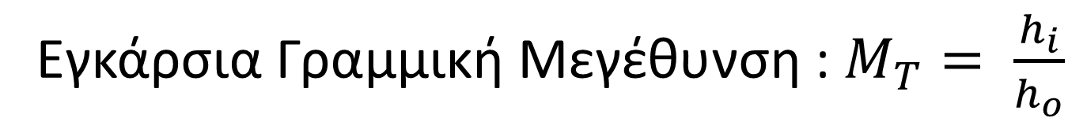
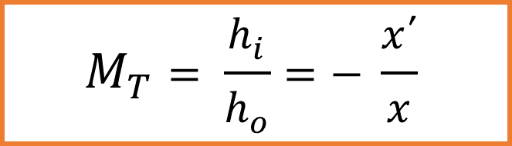
Εγκάρσια Γραμμική Μεγέθυνση : $M_{T}= \frac{h_{i}}{h_{o}}$
$$x΄$$
h₀
Ε
Ο
Ε΄
$$x$$
h_{i}
$$M_{T}= \frac{h_{i}}{h_{o}}=− \frac{x΄}{x}$$
M_{Τ} < 0 → είδωλο ανεστραμμένο
M_{Τ} > 0 → είδωλο ορθό

Slide 16
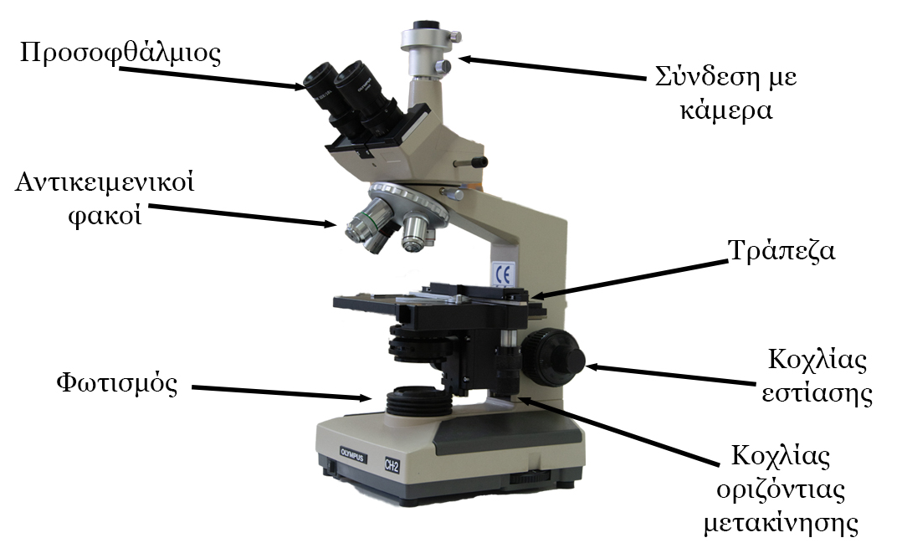
Δ. Βουρδούσης Πτυχιακή εργασία
Τμήμα Φωτογραφίας & Οπτικοακουστικών τεχνών ΠΑΔΑ Σεπτέμβριος 2025

Slide 17
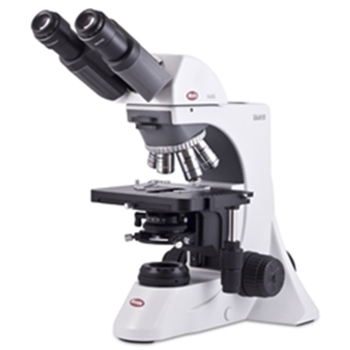
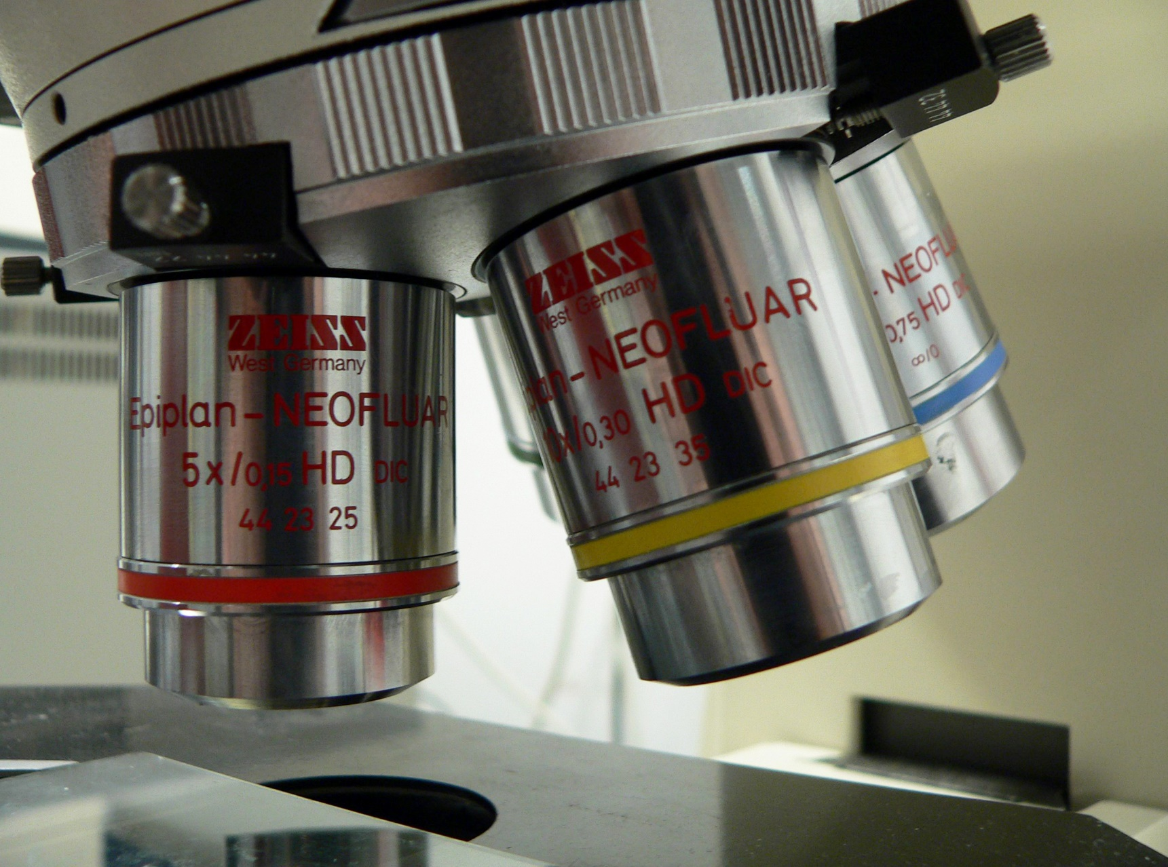
Αντικειμενικός φακός (objective lens)
Μεγέθυνση m_{o}
Αριθμητικό Άνοιγμα
Ν.Α.
By Rama - Own work, CC BY-SA 2.0 fr, https://commons.wikimedia.org/w/index.php?curid=638784

Slide 18
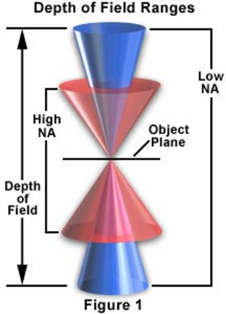
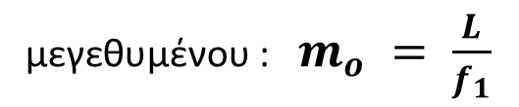
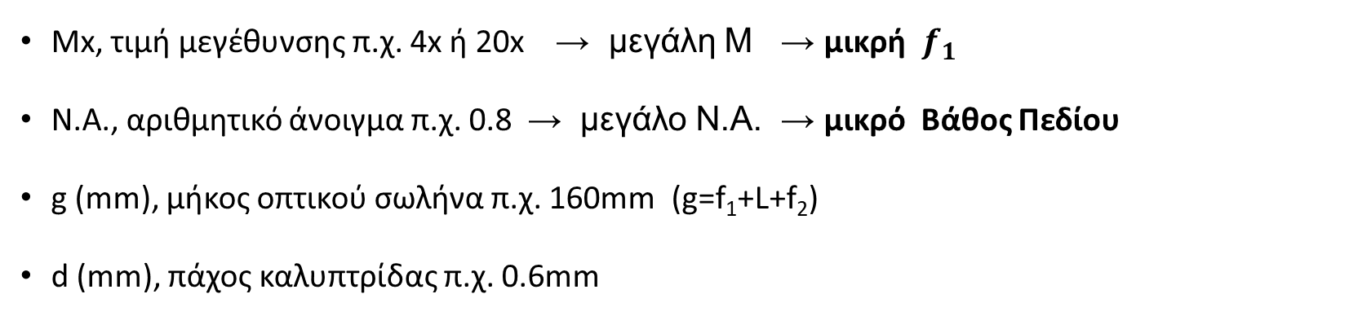
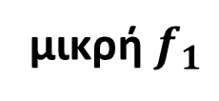
Χαρακτηριστικά αντικειμενικού φακού
Αντικειμενικός φακός
Σκοπός: συλλογή φωτεινών ακτίνων από το αντικείμενο
μεγεθυμένου : $m_{o} = \frac{L}{f_{1}}$
μικρή $f_{1}$
δημιουργία πραγματικού ειδώλου
απαλλαγμένου από σφάλματα
Μx, τιμή μεγέθυνσης π.χ. 4x ή 20x → μεγάλη Μ → μικρή $f_{1}$
Ν.Α., αριθμητικό άνοιγμα π.χ. 0.8 → μεγάλο Ν.Α. → μικρό Βάθος Πεδίου
g (mm), μήκος οπτικού σωλήνα π.χ. 160mm (g=f₁+L+f₂)
d (mm), πάχος καλυπτρίδας π.χ. 0.6mm

Slide 19
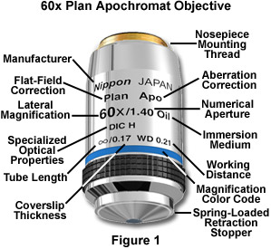
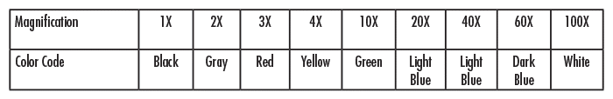
Αντικειμενικός φακός
Απλανητικός: απαλλαγμένος από σφάλμα σφαιρικότητας & κόμης
(flat-field correction)
olympusmicro.com
https://www.edmundoptics.com/knowledge-center/application-notes/microscopy/understanding-microscopes-and-objectives/

Slide 20
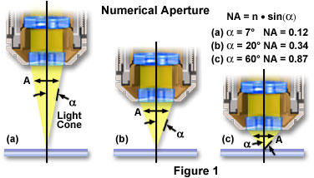
Αριθμητικό άνοιγμα αντικειμενικού φακού
microscopyu.com

Slide 21
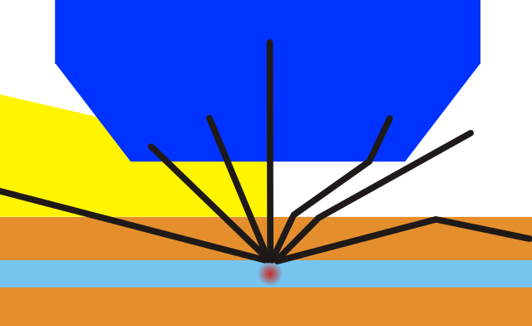

Aριθμητικό άνοιγμα N.A.
$$Ν.Α.=n∙sinα$$
Ικανότητα συλλογής φωτός
καταδυτικοί φακοί n≈ 1.5
By Dietzel65, vectorized by Leyo based on Image:Immersionsvorteil.jpg - Own work, Public Domain, https://commons.wikimedia.org/w/index.php?curid=4590157

Slide 22
Διακριτικό όριο - Διακριτική ικανότητα
Η απόσταση δ μεταξύ δυο γειτονικών φωτεινών σημείων που οριακά διακρίνονται ως ξεχωριστά ονομάζεται διακριτικό όριο.
Το διακριτικό όριο έχει μονάδες μήκους.
Η διακριτική ικανότητα είναι το αντίστροφο του διακριτικού ορίου δ, πρόκειται δηλαδή για το πηλίκο 1/δ.
ΕΠΙΘΥΜΗΤΟ :
μικρότερο διακριτικό όριο
ΜΕΓΑΛΥΤΕΡΗ διακριτική ικανότητα
περισσότερες λεπτομέρειες μπορούμε να διακρίνουμε

Slide 23
Διακριτικό όριο αντικειμενικού φακού
Το διακριτικό όριο αντικειμενικού φακού δίνεται από την σχέση:
δ = λ / 2 (Ν.Α.)
Όπου λ: το μήκος κύματος του φωτός (550nm) και
Ν.Α. : το αριθμητικό άνοιγμα του φακού.

Slide 24
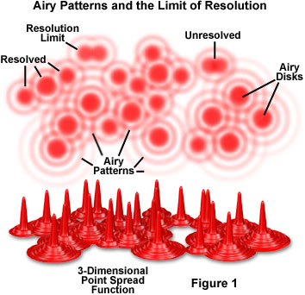
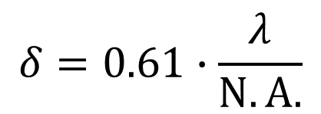
Δίσκοι Airy, Διακριτικό όριο
$$δ=0.61∙\frac{λ}{Ν.Α.}$$
intranet.tdmu.edu.ua

Slide 25
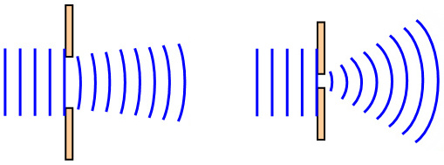
Περίθλαση - Άνοιγμα

Slide 26
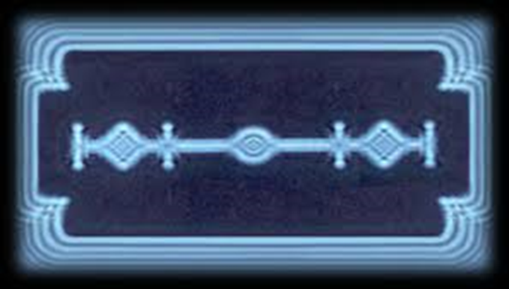
Περίθλαση φωτός
Η «κάμψη» του φωτός στα όρια ενός αδιαφανούς εμπόδιου έχει σαν αποτέλεσμα την «αλλοίωση» των άκρων της γεωμετρικής σκιάς. Το φαινόμενο αυτό που καταστρατηγεί την λογική της ευθύγραμμης διάδοσης του φωτός καλείται περίθλαση.

Slide 27
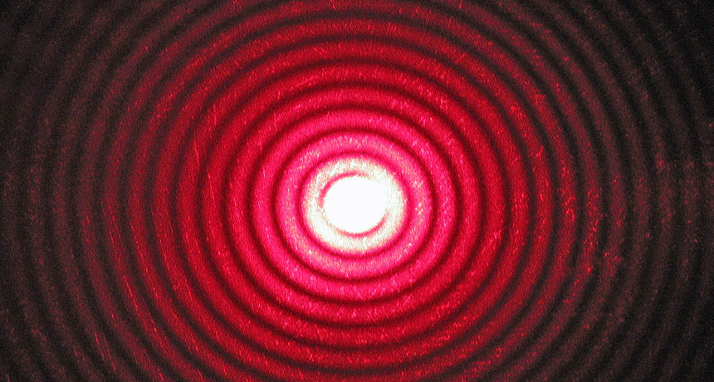
Laser – κυκλικό άνοιγμα

Slide 28
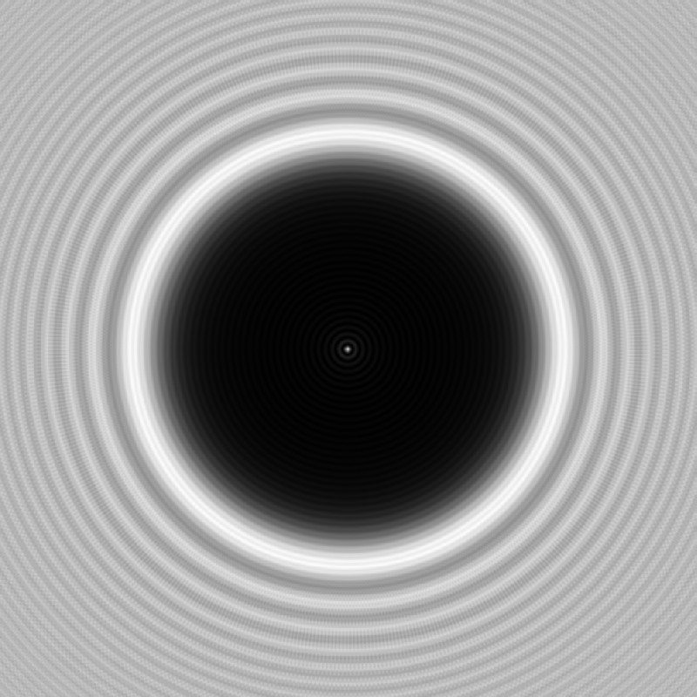
Laser – κυκλικό άνοιγμα
Περίθλαση φωτός
Poisson/Arago spot (1820)
ακτίνα δίσκου Airy = 1.22 (f λ / d ),
όπου : f : εστιακή απόσταση φακού
λ : μήκος κύματος φωτός
d : διάμετρος φακού

Slide 29
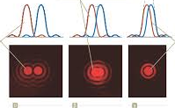
Κριτήριο Rayleigh
Για την παρατήρηση δυο γειτονικών σημείων σαν ξεχωριστά πρέπει : η γωνία οράσεως > 1.22 (λ / d)

Slide 30

Aριθμητικό άνοιγμα N.A.
Διακριτική Ικανότητα
Ικανότητα συλλογής φωτός
$$δ=\frac{λ}{2∙(Ν.Α.)}$$
καταδυτικοί φακοί n≈ 1.5
By Dietzel65, vectorized by Leyo based on Image:Immersionsvorteil.jpg - Own work, Public Domain, https://commons.wikimedia.org/w/index.php?curid=4590157
intranet.tdmu.edu.ua

Slide 31



ΟΠΤΙΚΗ ΟΞΥΤΗΤΑ ΑΝΘΡΩΠΙΝΟΥ ΟΦΘΑΛΜΟΥ
δ₀/2
d
δ₀
(ΑΒ)/2
α
L=15mm

Slide 32

ΟΠΤΙΚΗ ΟΞΥΤΗΤΑ ΑΝΘΡΩΠΙΝΟΥ ΟΦΘΑΛΜΟΥ (3/5)
δ₀/2
d
δ₀
(ΑΒ)/2
α
L=15mm
γωνιακό διακριτικό όριο :${ δ}_{0}$
$$εφ\frac{δ_{0}}{2}=\frac{(ΑΒ)/2}{L}≈\frac{δ_{0}}{2} →δ_{0}≈ \frac{\left(ΑΒ\right)}{L}≈\frac{5μm}{15000 μm}= \frac{1}{3000}(rad)≈1′$$

Slide 33


ΟΠΤΙΚΗ ΟΞΥΤΗΤΑ ΑΝΘΡΩΠΙΝΟΥ ΟΦΘΑΛΜΟΥ (4/5)
δ₀/2
d
δ₀
(ΑΒ)/2
α
L=15mm
$$δ_{0}≈ \frac{\left(ΑΒ\right)}{L}=\frac{d}{α}≈\frac{1}{3000}$$
γωνιακό διακριτικό όριο :

Slide 34


Προσοφθάλμιοι φακοί
Μεγέθυνση: 1Χ →30Χ
By Halfblue, CC BY-SA 3.0, https://commons.wikimedia.org/w/index.php?curid=2140308

Slide 35




ΠΡΟΣΟΦΘΑΛΜΙΟΣ ΦΑΚΟΣ:
Μεγεθυντικός φακός: δημιουργία φανταστικού ειδώλου
$$Μ_{e} = \frac{θ}{θ_{γυμν. οφθ.}}$$
Γωνιακή Μεγέθυνση
Συνολική Μεγέθυνση Μικροσκοπίου
$$Μ=m_{o}∙M_{e}=\frac{L∙Δ}{f_{1}∙f_{2}}$$
Δ=25cm
$$f_{eff}=\frac{f_{1}∙f_{2}}{L}$$
διακριτικό όριο οφθαλμού: 1΄
$$Μ_{ωφελ.}≈200 ∙(Ν.Α.)$$

Slide 36
Μεγέθυνση μικροσκοπίου
Η μεγέθυνση με χρήση διαφόρων οπτικών οργάνων (π.χ. μικροσκόπιο) δεν πρέπει να είναι αυτοσκοπός.
Ο τελικός στόχος είναι η αναγνώριση των λεπτομερειών του παρατηρούμενου αντικειμένου. Αυτή η δυνατότητα διάκρισης των λεπτομερειών ονομάζεται διακριτική ικανότητα.

Slide 37
Κενή μεγέθυνση
Μεγεθύνσεις μεγαλύτερες από την αναγκαία (ή ωφέλιμη) λέγονται «κενές μεγεθύνσεις». Αυξάνουν τις διαστάσεις των ειδώλων στον ανθρώπινο αμφιβληστροειδή χωρίς όμως να βελτιώνουν ταυτόχρονα και το διακριτικό του όριο.
Η αναγκαία μεγέθυνση ενός οπτικού μικροσκοπίου με αριθμητικό άνοιγμα Ν.Α. δίνεται από την σχέση : Μ={500 - 1000} (Ν.Α.).

Slide 38


ΦΩΤΙΣΜΟΣ ΠΑΡΑΣΚΕΥΑΣΜΑΤΟΣ
Φωτισμός Nelson
By Egmason - Own work, CC BY-SA 3.0, https://commons.wikimedia.org/w/index.php?curid=15234890

Slide 39
Φωτισμός παρασκευάσματος
Το φως που προέρχεται από την επιφάνεια του δείγματος κατανέμεται στην πολύ μεγαλύτερη επιφάνεια του ειδώλου. Έτσι, είναι πάντα απαραίτητος ο ισχυρός φωτισμός του αντικειμένου.
Σωστή ευθυγράμμιση οπτικών στοιχείων.
Ο κώνος του φωτός να υπερκαλύπτει το άνοιγμα του αντικειμενικού φακού.

Slide 40
Φωτεινότητα ειδώλου
Η φωτεινότητα (ή λαμπρότητα) του σχηματιζόμενου ειδώλου δίνεται από την σχέση:
Β = (Ν.Α. / m_{o})²
Όπου Ν.Α. : το αριθμητικό άνοιγμα και
m_{o} : η τιμή της μεγέθυνσης του αντικειμενικού φακού

Slide 41
Φωτιστικές πηγές 1/2
Λαμπτήρας πυρακτώσεως (νήμα βολφραμίου).
Λαμπτήρας αλογόνου (π.χ. ιωδίου).
Πηγή βολταϊκού τόξου.
Ατμοί υδρογόνου (μονοχρωματικό για ασπρόμαυρη απεικόνιση).
Φωτεινή πηγή Ξένου (film daylight).
Φωτεινή πηγή Ζιρκονίου.
Φως από πηγή laser.

Slide 42

Φωτιστικές πηγές 2/2
zeiss-campus.magnet.fsu.edu

Slide 43
Χρήση φίλτρων στη φωτομικρογραφία 1/2
Τα ανεπιθύμητα χρωματικά αποτελέσματα προέρχονται συνήθως από:
Διαφορά θερμοκρασίας χρώματος φιλμ (ή αισθητήρα) – φωτιστικής πηγής.
Χρωματικά σφάλματα της οπτικής διάταξης.
Μεταβολή στη τάση λειτουργίας της πηγής.
Παρουσία της UV και IR ακτινοβολίας.
Δράση επικολλητικών ουσιών στις πλάκες.

Slide 44
Χρήση φίλτρων στη φωτομικρογραφία 2/2
Η χρησιμοποίηση κατάλληλων φίλτρων στη πορεία των ακτίνων που φωτίζουν το προς φωτογράφιση θέμα περιορίζουν σημαντικά το χρωματικό σφάλμα.
Κατηγορίες Φίλτρων:
1. Έγχρωμα φίλτρα ή φίλτρα ισορροπίας.
2. Φίλτρα ουδέτερης πυκνότητας.
3. Φίλτρα απορρόφησης θερμότητας.

Slide 45
Χρήση φίλτρων στη φωτομικρογραφία 2/2
Η χρησιμοποίηση κατάλληλων φίλτρων στη πορεία των ακτίνων που φωτίζουν το προς φωτογράφιση θέμα περιορίζουν σημαντικά το χρωματικό σφάλμα.
Κατηγορίες Φίλτρων:
1. Έγχρωμα φίλτρα ή φίλτρα ισορροπίας.
2. Φίλτρα ουδέτερης πυκνότητας.
3. Φίλτρα απορρόφησης θερμότητας.

Slide 46
1. Έγχρωμα Φίλτρα Ισορροπίας
Φίλτρα Μετατροπής (Conversion Filters)
Αύξηση T (Kelvin) Μπλε, σειρά : 80 (A,B,C,D)
Μείωση T (Kelvin) Κίτρινα, σειρά 85 (C,B)
π.χ. φίλτρο 80 A (+2300 K), φίλτρο 85 B (- 2300 K).
Φίλτρα Ισορροπίας ( Light Balancing Filters)
Αύξηση T (Kelvin) Μπλε, σειρά : 82 (A,B,C)
Μείωση T (Kelvin) Κίτρινα, σειρά 81 (A,B,C,D,F).
Φίλτρα Αντιστάθμισης (CC : Color Compensating F)
Απορροφούν τις ακτινοβολίες από συγκεκριμένες περιοχές του ηλεκτρομαγνητικού φάσματος.

Slide 47
Πίνακας φίλτρων χρωματικής διόρθωσης
α.α. | Χρώμα που χρειάζεται να μειωθεί | Χρώμα Αντιστάθμισης | Φίλτρο που χρησιμοποιείται
1 | Blue | Yellow | CCY
2 | Cyan | Red | CCR
3 | Green | Magenta | CCM
4 | Yellow | Blue | CCB
5 | Red | Cyan | CCC
6 | Magenta | Green | CCG

Slide 48
2. Φίλτρα Ουδέτερης Πυκνότητας
Τα φίλτρα ουδέτερης πυκνότητας (ND : Neutral Density) είναι χρώματος γκρι (ουδέτερη απόχρωση) και έτσι με τη δράση τους μειώνουν την συνολική φωτεινότητα του θέματος χωρίς να επηρεάζουν τη σχετική χρωματική ισορροπία.

Slide 49
3. Φίλτρα Απορρόφησης Θερμότητας
Η παρουσία Υπέρυθρης Ακτινοβολίας (IR) εμφανίζεται ως θερμότητα που απειλεί το δείγμα αλλά και τα ευαίσθητα οπτικά μέρη του μικροσκοπίου.
Τα συγκεκριμένα φίλτρα απορροφούν σημαντικά ποσά από την ανεπιθύμητη υπέρυθρη ακτινοβολία.

Slide 50
Οπτικές Διατάξεις για Φωτομικρογραφία
Στήριξη απλής μηχανής Compact.
Μηχανές SLR με εναλλακτικούς φακούς.
Ειδικές διατάξεις για συγκεκριμένες χρήσεις.

Slide 51
Μηχανές SLR με εναλλακτικούς φακούς
Απομάκρυνση φακού από το σώμα της μηχανής.
Η εστίαση μέσα από το σκόπευτρο της μηχανής.
Ύπαρξη κατάλληλου προσαρμογέα, σταθερή στήριξη στο οπτικό μικροσκόπιο.
Φωτομέτρηση (σημειακή, κεντρικά ισοσταθμισμένη).

Slide 52

Στήριξη σώματος μηχανής SLR
hotfrog.in

Slide 53

Συνδεσμολογία πειραματικής διάταξης
masteringphoto.com

Slide 54
Πιθανά σφάλματα κατά την φωτομικρογράφιση
Απώλεια οξύτητας ειδώλου (κακή εστίαση, κραδασμοί, κλείδωμα κατόπτρου Φ.Μ.).
Θολό είδωλο (όχι καθαρές οπτικές επιφάνειες).
Ανομοιόμορφος φωτισμός (κακή ευθυγράμμιση).
Μικρή ή μεγάλη αντίθεση.
Χαμηλή ανάλυση (σε υπερβολικές μεγεθύνσεις).
Ανεστίαστες κηλίδες (παρουσία κόκκων σκόνης).

Slide 55
Αρχείο φωτομικρογραφίας
Α/Α | ΟΝΟΜΑ ΑΡΧΕΙΟΥ | ΑΝΤΙΚΕΙΜΕΝΟ | ΜΕΓΕΘΥΝΣΗ | ΦΩΤΙΣΜΟΣ | ΤΑΧΥΤΗΤΑ | ΕΥΑΙΣΘΗΣΙΑ (ISO) | ΠΑΡΑΤΗΡΗΣΕΙΣ
ΟΠΤΙΚΟ ΜΙΚΡΟΣΚΟΠΙΟ :
ΦΩΤΟΓΡΑΦΙΚΗ ΜΗΧΑΝΗ :

Slide 56

ΣΥΝΟΠΤΙΚΑ
Aριθμητικό άνοιγμα (N.A.): | N.A.=n ∙sinθ
Σχετικό άνοιγμα: | $$\frac{D}{f}=\frac{1}{f/≠}= \frac{2}{n}∙(N.A.)$$
Διακριτική Όριο δ: | $$δ=\frac{λ}{2∙(Ν.Α.)}$$
Βάθος πεδίου (Β.Π.): | $$\left(Β.Π.\right)=\frac{λ\sqrt{n^{2}−{(N.A.)}^{2}}}{{(N.A.)}^{2}} ≅\frac{λ}{{(N.A.)}^{2}}$$
Βάθος εστίασης (Β.Ε.): | (Β.Ε.) = (Β.Π.) (Μ_{tot})²
Ωφέλιμη Μεγέθυνση $Μ_{ωφελ.}$: | $$Μ_{ωφελ.}≈200 ∙(Ν.Α.)$$
Φωτεινότητα ειδώλου Β: | Β = (Ν.Α. / m_{o})²

Slide 57



Όταν το αντικείμενο πλησιάζει το φακό:
$$\left|m_{1}\right|=\frac{x΄}{x}<1$$
$$\left|m_{2}\right|=\frac{x΄}{x}>1$$
1
2
αντικείμενο
E΄
είδωλο 1
είδωλο 2
E
x
x΄
$$\left|m_{1}\right|=\frac{x΄}{x}=1→x΄=x → \frac{1}{f}=\frac{1}{x}+\frac{1}{x}=\frac{2}{x} →x=2f$$

Slide 58

Όταν το αντικείμενο πλησιάζει το φακό:
$$\left|m_{1}\right|=\frac{x΄}{x}<1$$
$$\left|m_{2}\right|=\frac{x΄}{x}>1$$
1
2
3
αντικείμενο
E΄
είδωλο 1
είδωλο 2
E
x
x΄
Το πραγματικό είδωλο απομακρύνεται από το φακό και μεγαλώνει
∞
είδωλο 3
Έως : $x=f⟹x^{′}= ∞ : (3)$

Slide 59

Όταν το αντικείμενο πλησιάζει το φακό:
$$\left|m_{1}\right|=\frac{x΄}{x}<1$$
είδωλο 4
$$\left|m_{2}\right|=\frac{x΄}{x}>1$$
1
2
3
4
αντικείμενο
E΄
είδωλο 1
είδωλο 2
E
x
x΄
∞
Γ$ια x<f→$φανταστικό είδωλο : (4)
είδωλο 3

Slide 60

Όταν το αντικείμενο πλησιάζει το φακό για x < f :
x
x΄
Το φανταστικό είδωλο πλησιάζει στο φακό και μικραίνει

